Slide 1
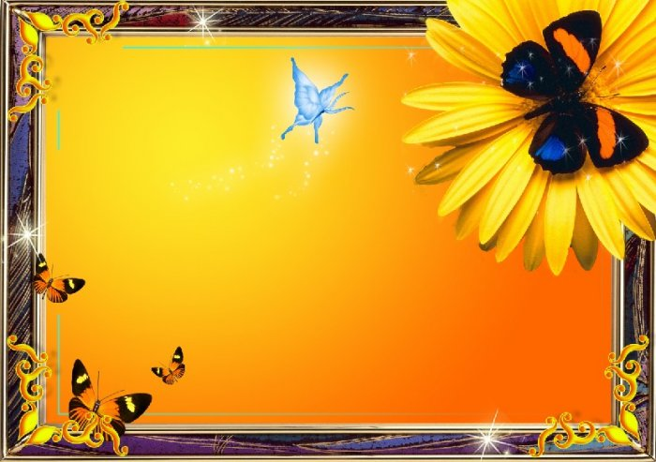
урок по информатике

Slide 2
Искусство - выражение самых глубоких мыслей самым простым способом.»
Эйнштейн

Slide 3
Раздел: Компьютерная графика
Тема: Создание графических изображений

Slide 4
Палитра

Slide 5
Окно графического редактора

Slide 6
Действия с графическими объектами | В каких профессиях применяются графические объекты

Slide 7
Игра Домино
«Инструменты графического редактора»

Slide 8
Выделение
Ластик
Выбор цвета
Карандаш
Распылитель
Линия
Прямоугольник
эллипс
Выделение
Заливка
Масштаб
Кисть
Надпись
Кривая
Многоугольник
Скругленный прямоугольник

Slide 9
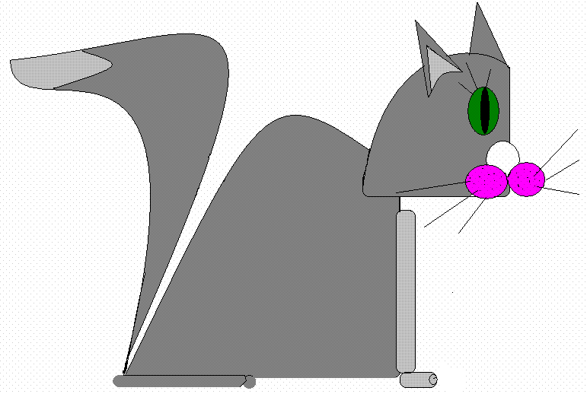
Исправь алгоритм

Slide 10
Рисунок “Лампа”
1.Нарисовать дугу.
2.Выделить ее, зайти в “Правка” и скопировать, затем “Правка” вставить.
3.Щелчком левой клавиши мыши открыть “Рисунок” a отобразить/повернуть, выбрать поворот слева направо.
4.Переместить полученную дугу.
5.Соединить дуги линиями, чтобы был замкнутый контур.
6.Создать пламя двумя кривыми.
7.Нарисовать два прямоугольника.
8.Нарисовать две окружности и раскрасить с помощью палитры и заливки

Slide 11
Рисунок “Божья коровка”
1.Нарисовать круг.
2.С помощью кривой подрисовать головку.
3.С помощью инструмента “овал” нарисовать глаза.
4.Создать усики (две кривых).
5.В кругу провести две линии.
6.Выбрать закрашенный круг и сделать “черные точки” на крылышках, с помощью операции копирование.
7.Закрасить рисунок, используя цвета палитры.

Slide 12
Рисунок “Кошечка”
1.Нарисовать скругленный прямоугольник (туловище).
2.Еще один такой же, но меньших размеров (голова).
3.С помощью инструмента “кривая” дорисовать выгнутую спинку, голову и хвост.
4.Используя “масштаб” и “ластик”, убрать лишние линии.
5.Используя инструменты “овал”, “прямая”, нарисовать носик, усы, глаз и ушки.
6.С помощью скругленного прямоугольника нарисовать лапки.
7.Раскрасить рисунок.

Slide 13
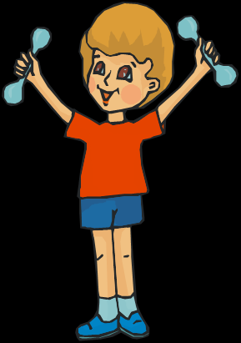
Физминутка

Slide 14
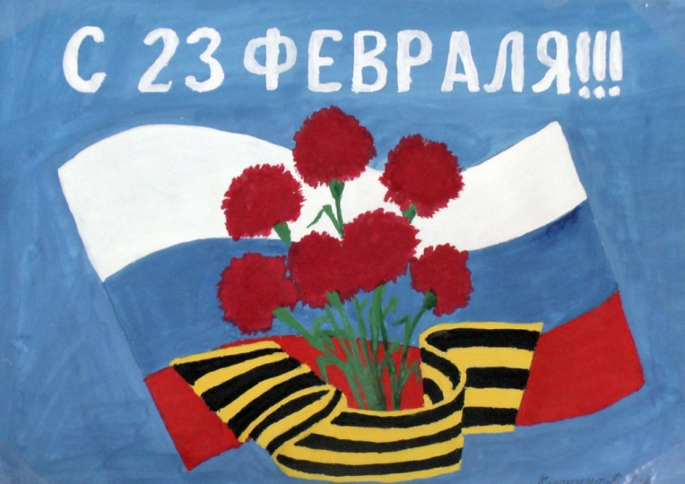
Практическая работа
Мини-проект
Открытка к 23 февраля

Slide 15
Физминутка
для глаз
Открываем глазки - раз,
А зажмуриваем - два,
Раз, два, три, четыре,
Раскрываем глазки шире.
А теперь опять сомкнули,
Наши глазки отдохнули.

Slide 16
Подведение итогов урока:
Оцените себя:
7-8 пикселей –оценка «5»
5-6 пикселей –оценка «4»
4 пикселя- оценка «3»

Slide 17
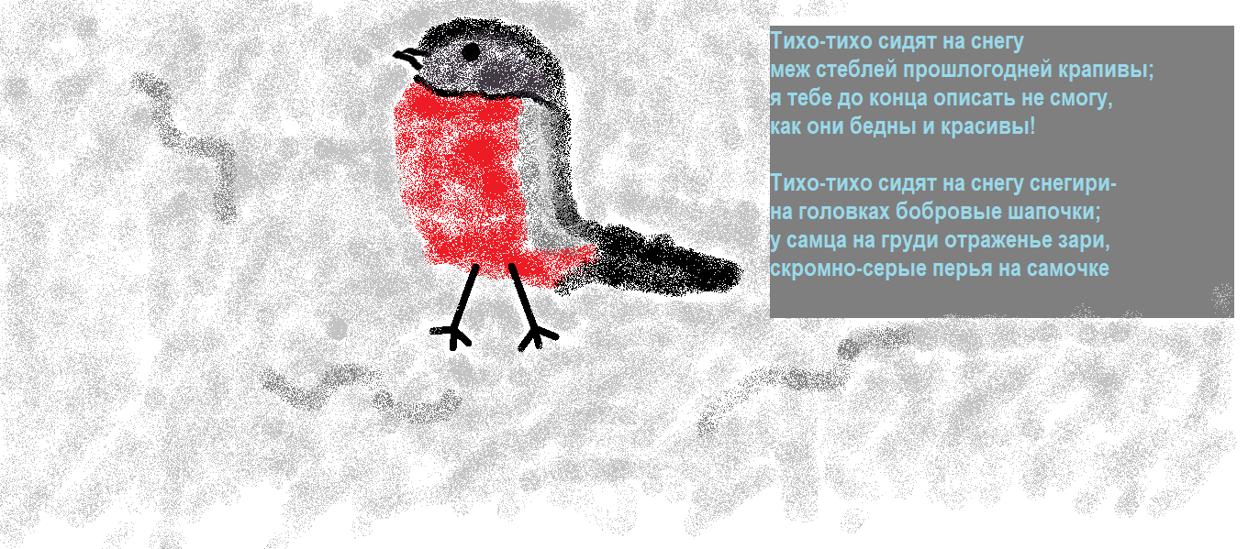
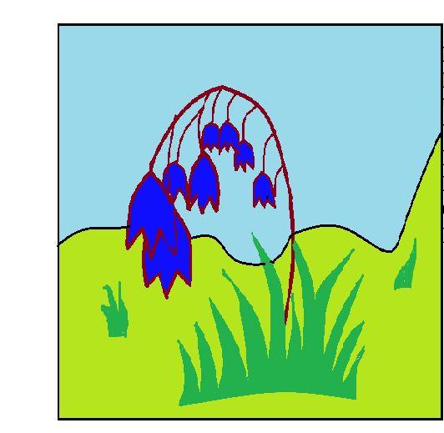
Домашнее задание:
Составить эскиз рисунка на компьютере или альбомном листе по фрагментам стихотворений

Slide 18
.
Рефлексия
мне понравился урок,
нормальный, обычный урок
скучный урок, мне не понравилось

